Slide 1
Představení řešení Edmund AI
Miroslav Marek

Slide 2
Úvod do umělé inteligence (AI)
Co je AI? (Definice, základní principy)
Historie AI v průmyslu (stručně)
Současné trendy (Proč je AI důležitá právě teď?)

Slide 3
Klíčové oblasti využití AI v průmyslu
Automatizace procesů
Robotika a autonomní systémy
Prediktivní analýza (Predikce poptávky, údržby)
Kvalitativní kontrola (Kontrola kvality výrobků pomocí AI)

Slide 4
Metody AI využívané v průmyslu
Strojové učení (Machine Learning)
Zpracování přirozeného jazyka (Natural Language Processing)
Počítačové vidění (Computer Vision)
Autonomní systémy (Řízení bez zásahu člověka)

Slide 5
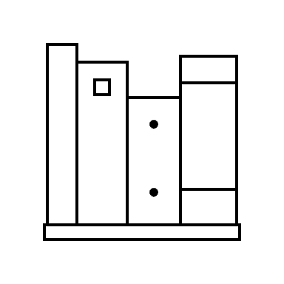
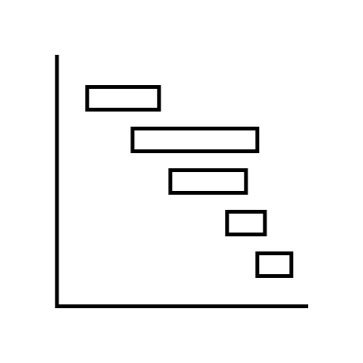
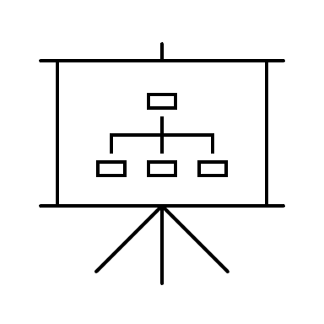
Dokumentace
propojení všech databázových systémů firmy
jedinečné propojení know-how a dat
hledání souvislostí dat
bezpečnost dat
Technologií
Programy
Hluboká analýza
Strojní
Procesů
Optimalizace
Data
Uchování know-how
Strojové
Know-how zaměstnanců
MES
Šetření času
ERP
Jednodušší zaškolení

Slide 6
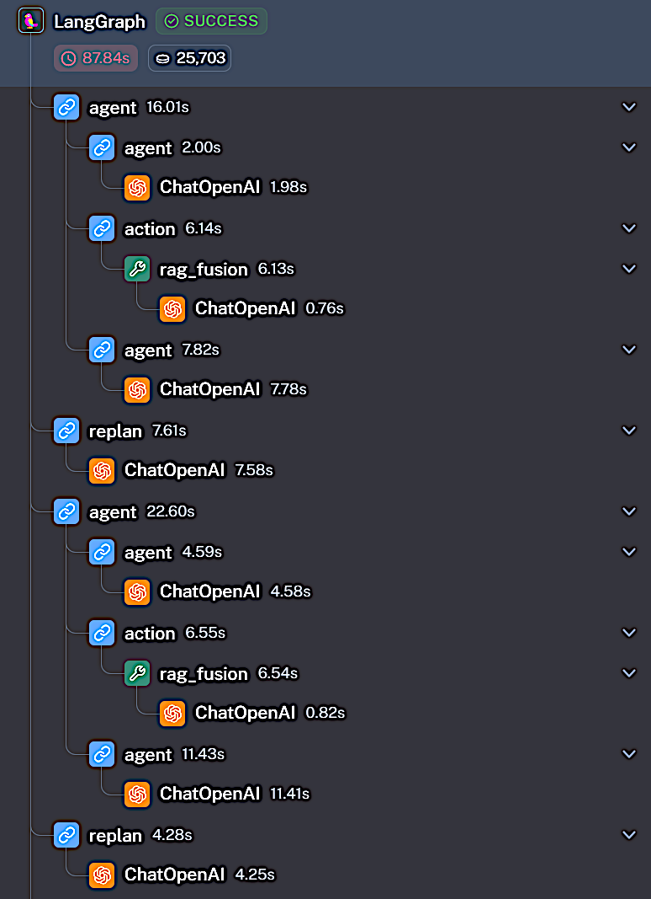
Čím je Edmund jedinečný?
EDMUND se skládá z několika specializovaných AI agentů, kteří společně pracují na daném úkolu a hledají optimální řešení k dané situaci.
EDMUND vytváří „digitální dvojčata“ týmu technických expertů. Tito experti napodobují a reagují na skutečná data a hledají skutečná řešení.
EDMUND může MYSLET, MLUVIT a VIDĚT (v rozšířené realitě) jako asistent lidského týmu.

Slide 7
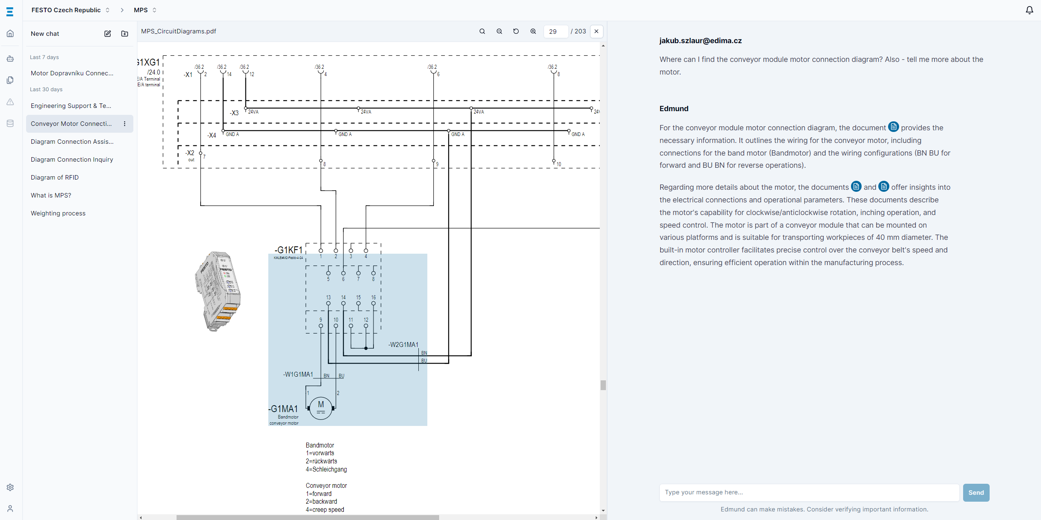
Edmund najde rychle relevantní informace

Slide 8
Jak rychle EDMUND najde informace?
Standartní dokumentace má přes 300 A4 textu
600x rychlejší
2 strany / minutu = 2.5 hodin na 1 technický dokument
Edmund dokáže najít relevantní informace za 15 sekund

Slide 9
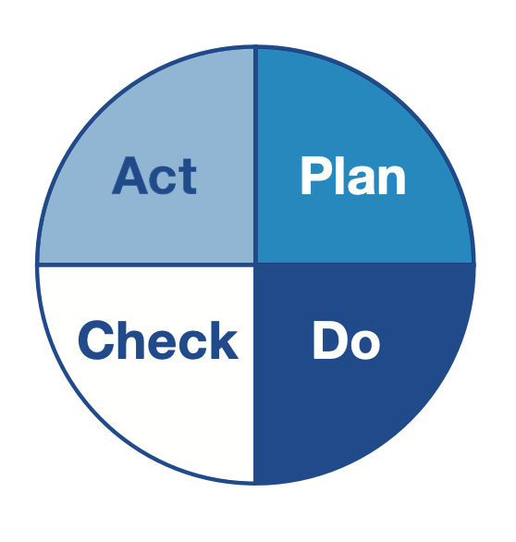
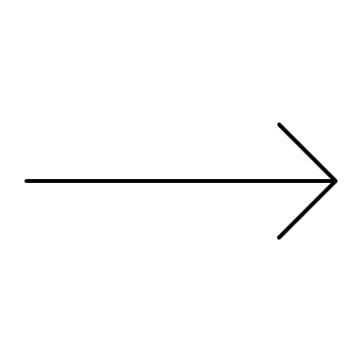
EDMUND – řešitel technických problémů
Data
Jaká může být příčina?
Návod krok-po-kroku jak ji opravit.
Ukázat přesně kde v dokumentaci jsou validní informace
Machine
MES
ERP

Slide 10
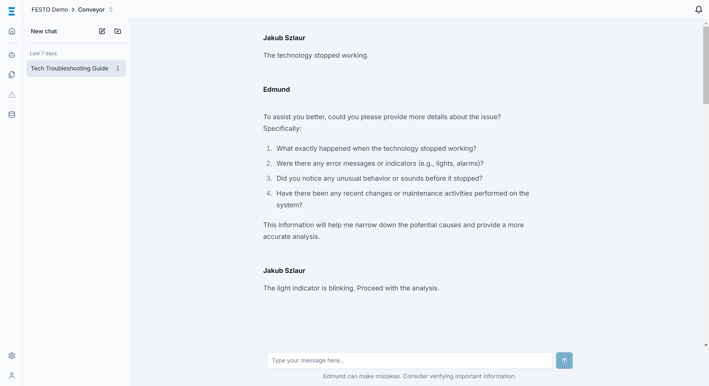
1. Technik zadá otázku

Slide 11
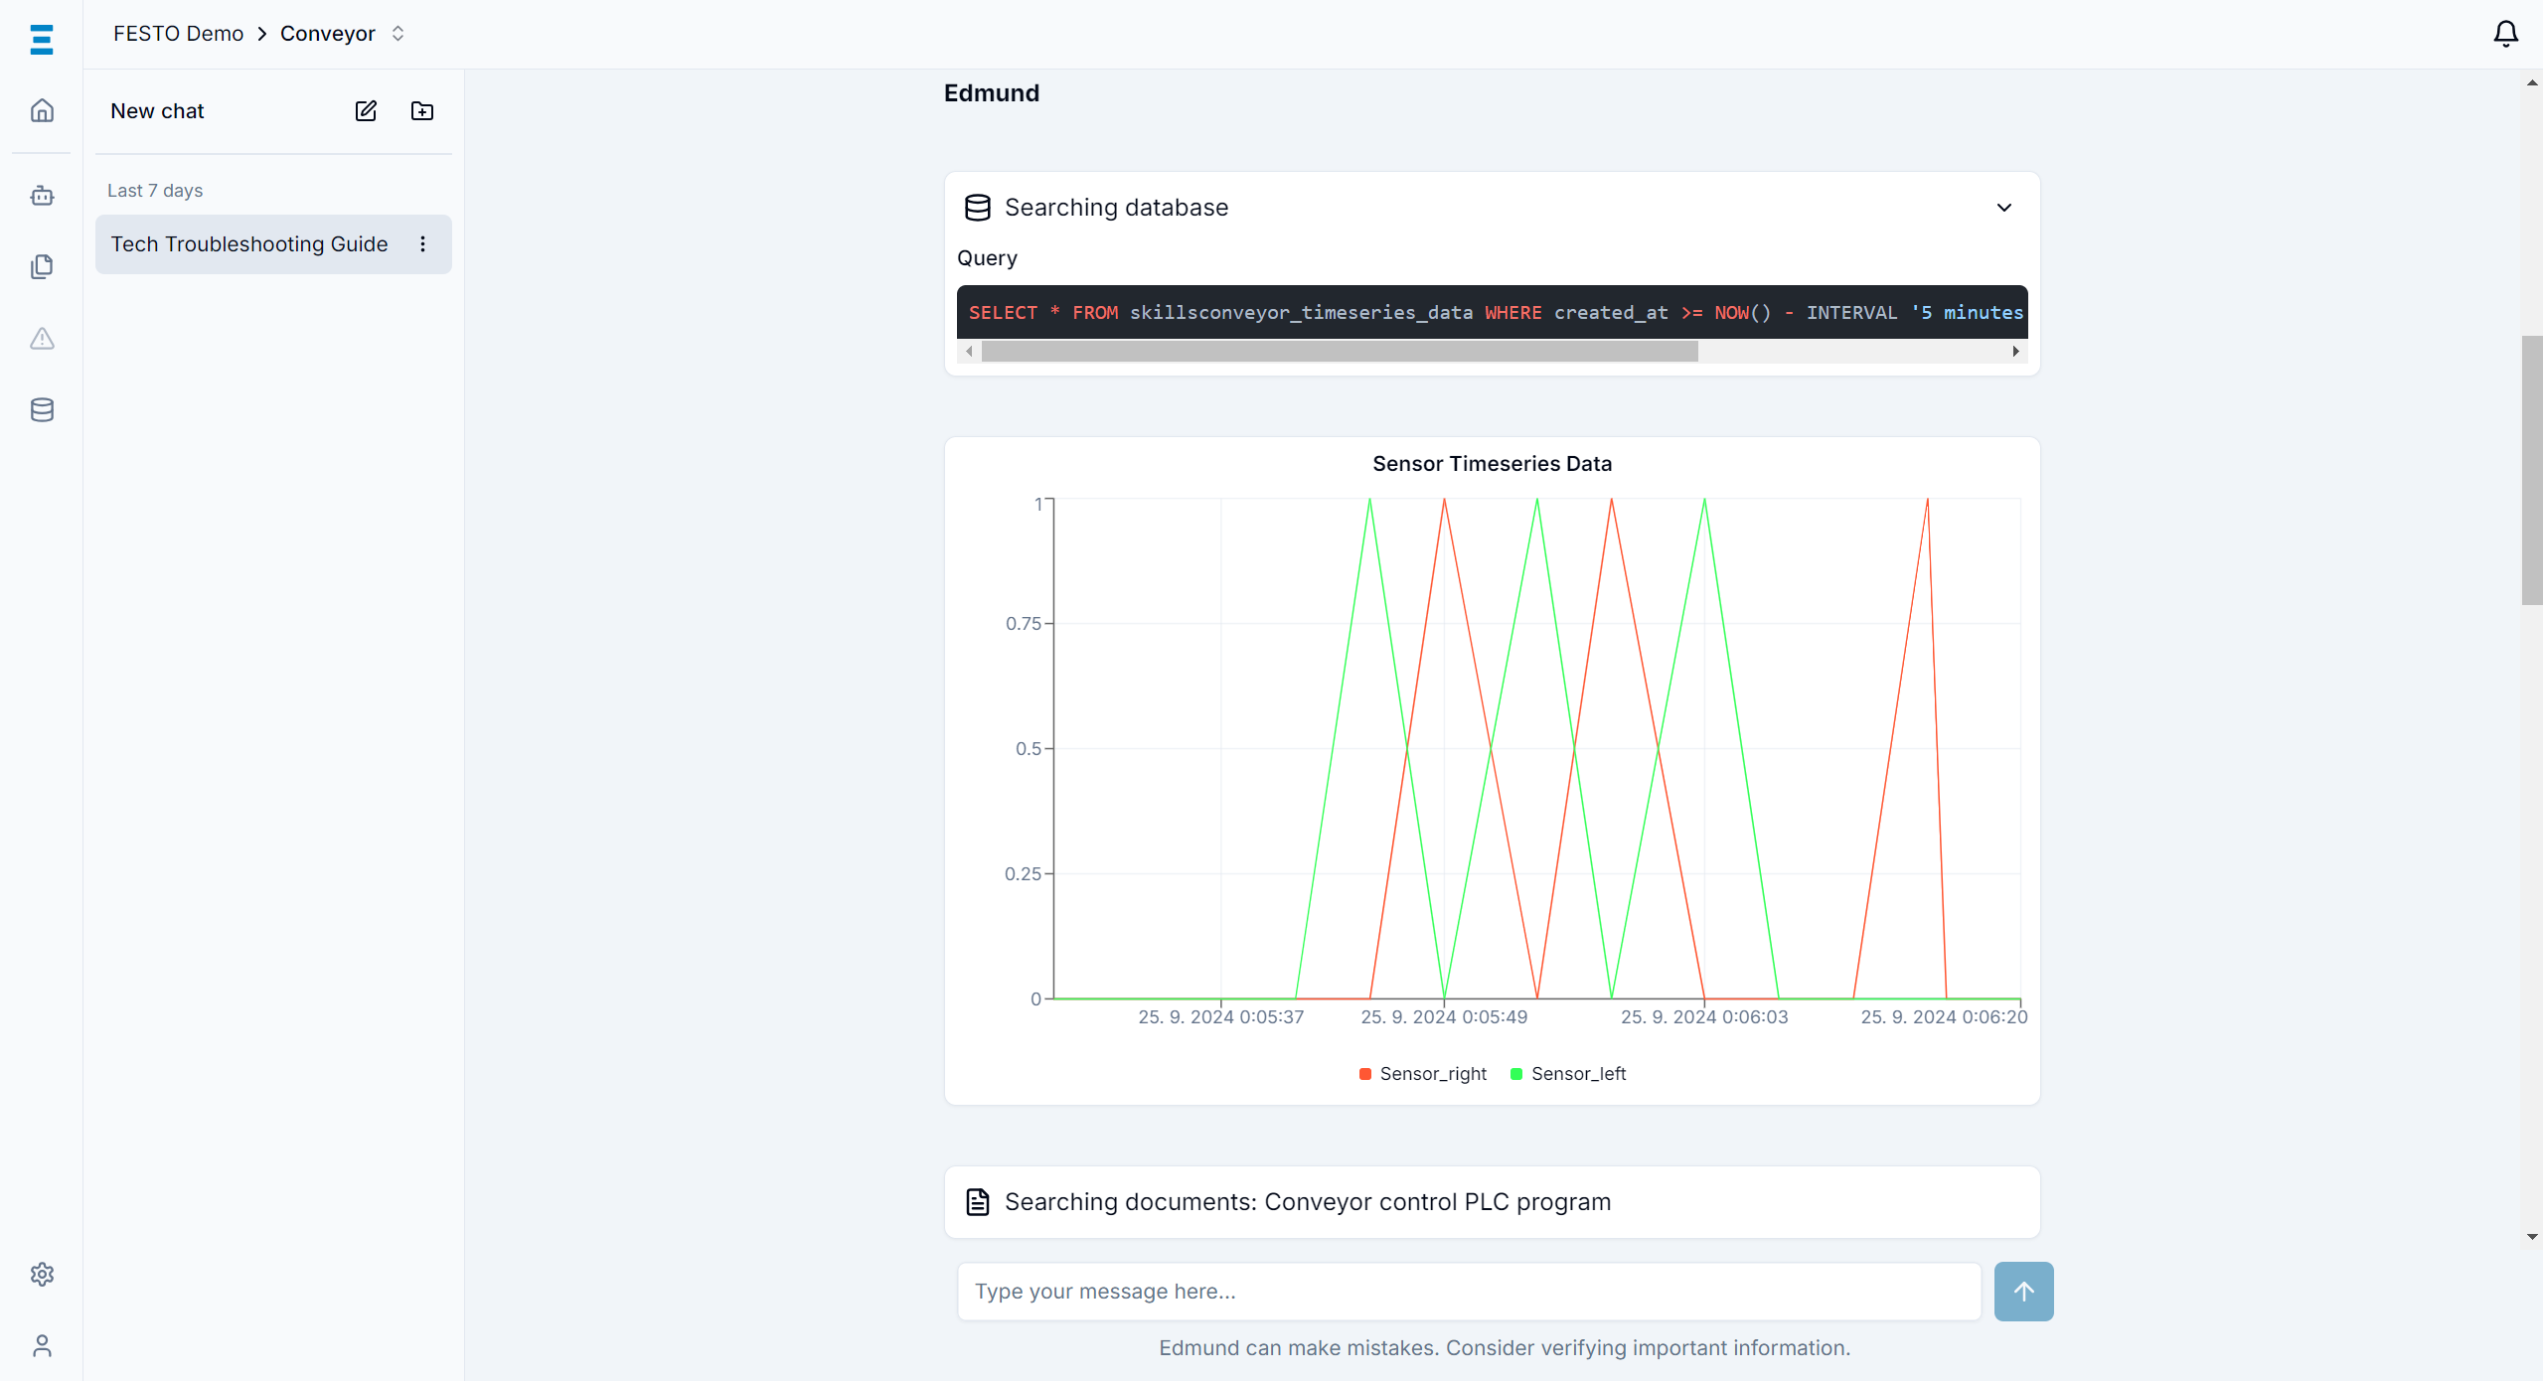
2. EDMUND analyzuje SQL data

Slide 12
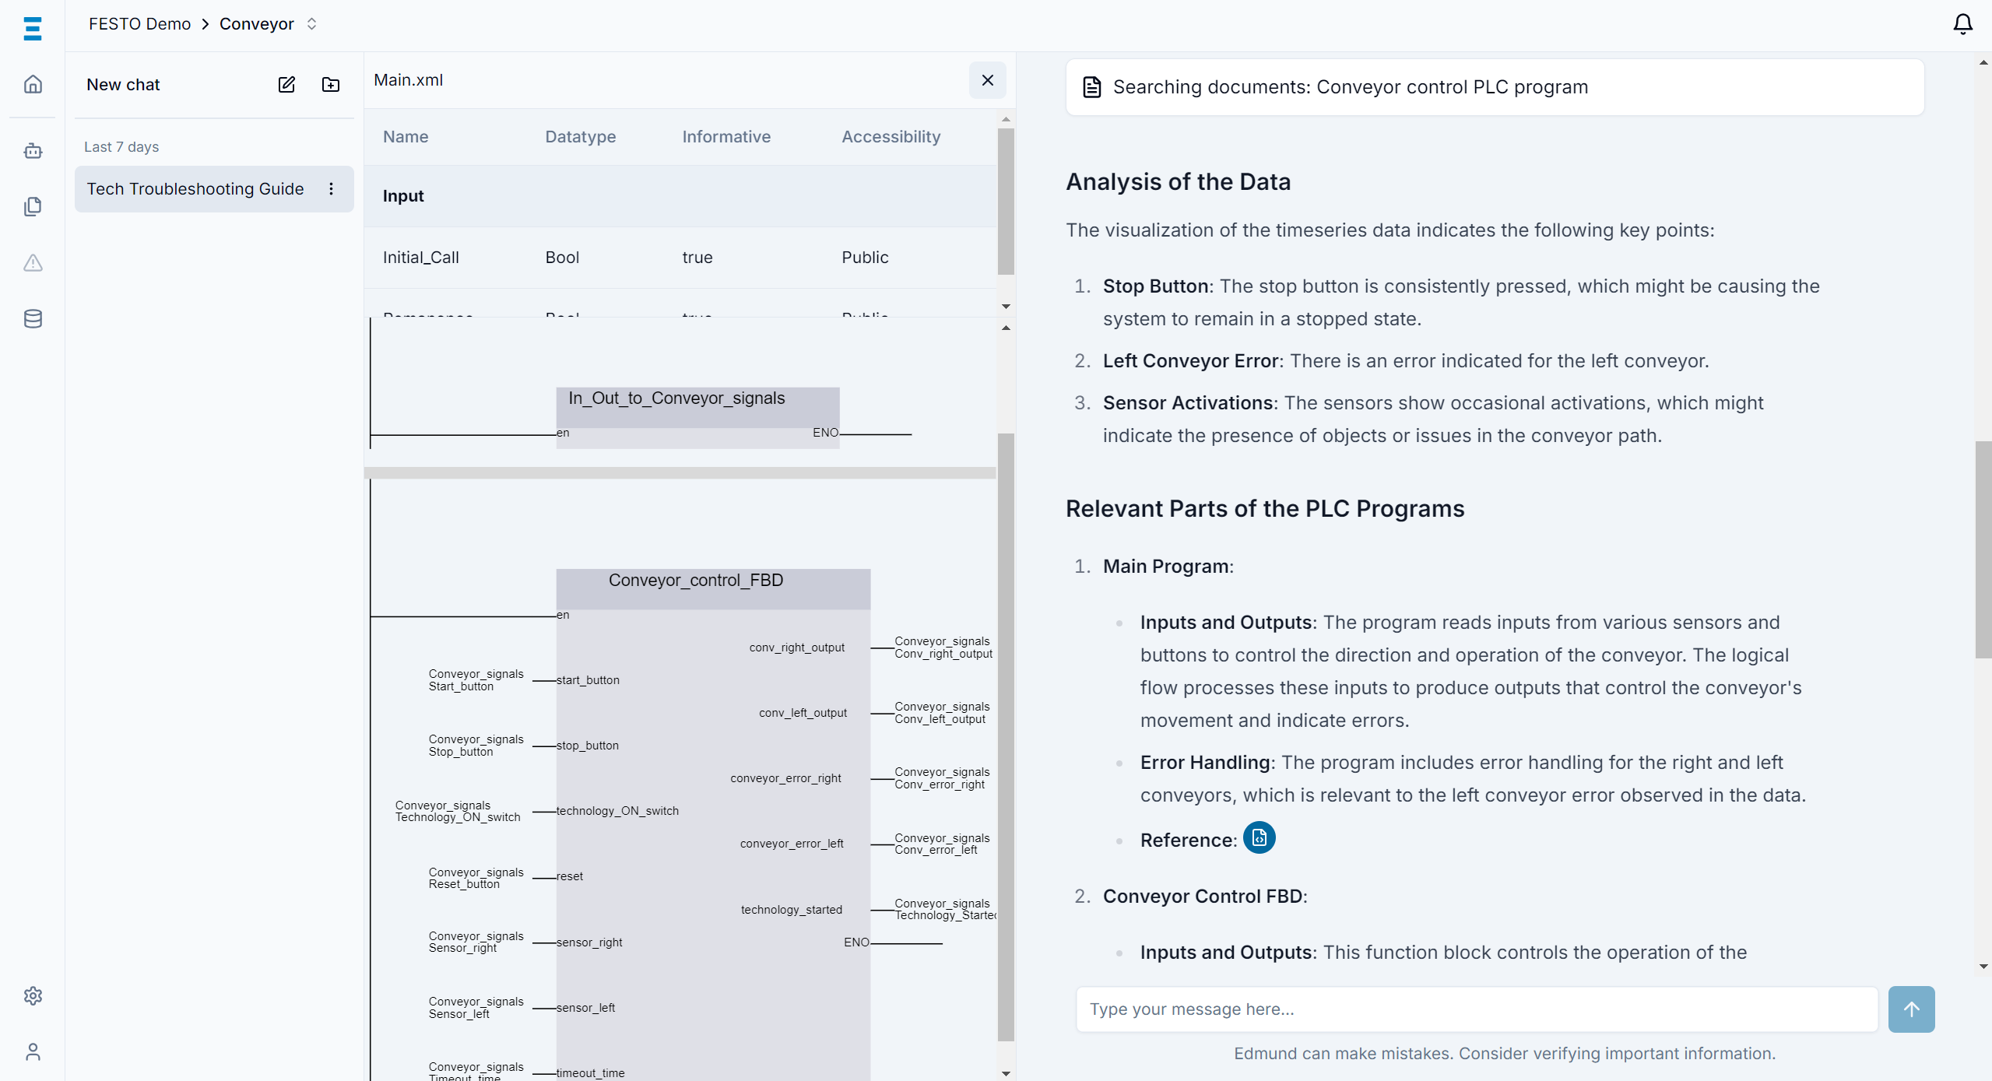
3. EDMUND analyzuje PLC programy

Slide 13
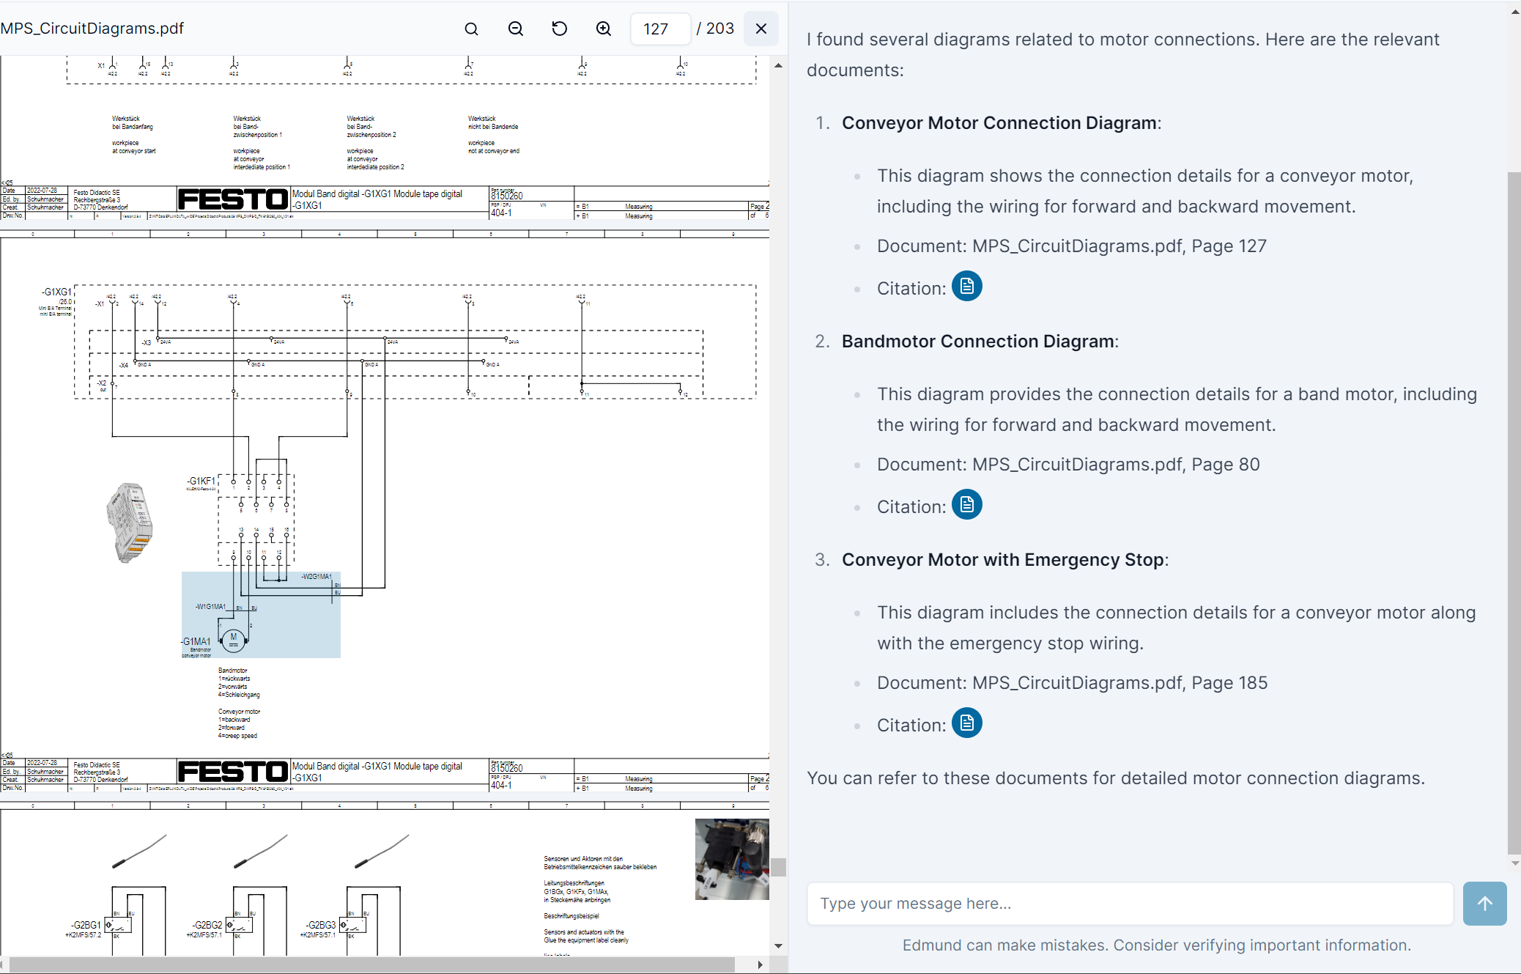
4. EDMUND analyzuje dokumenty

Slide 14
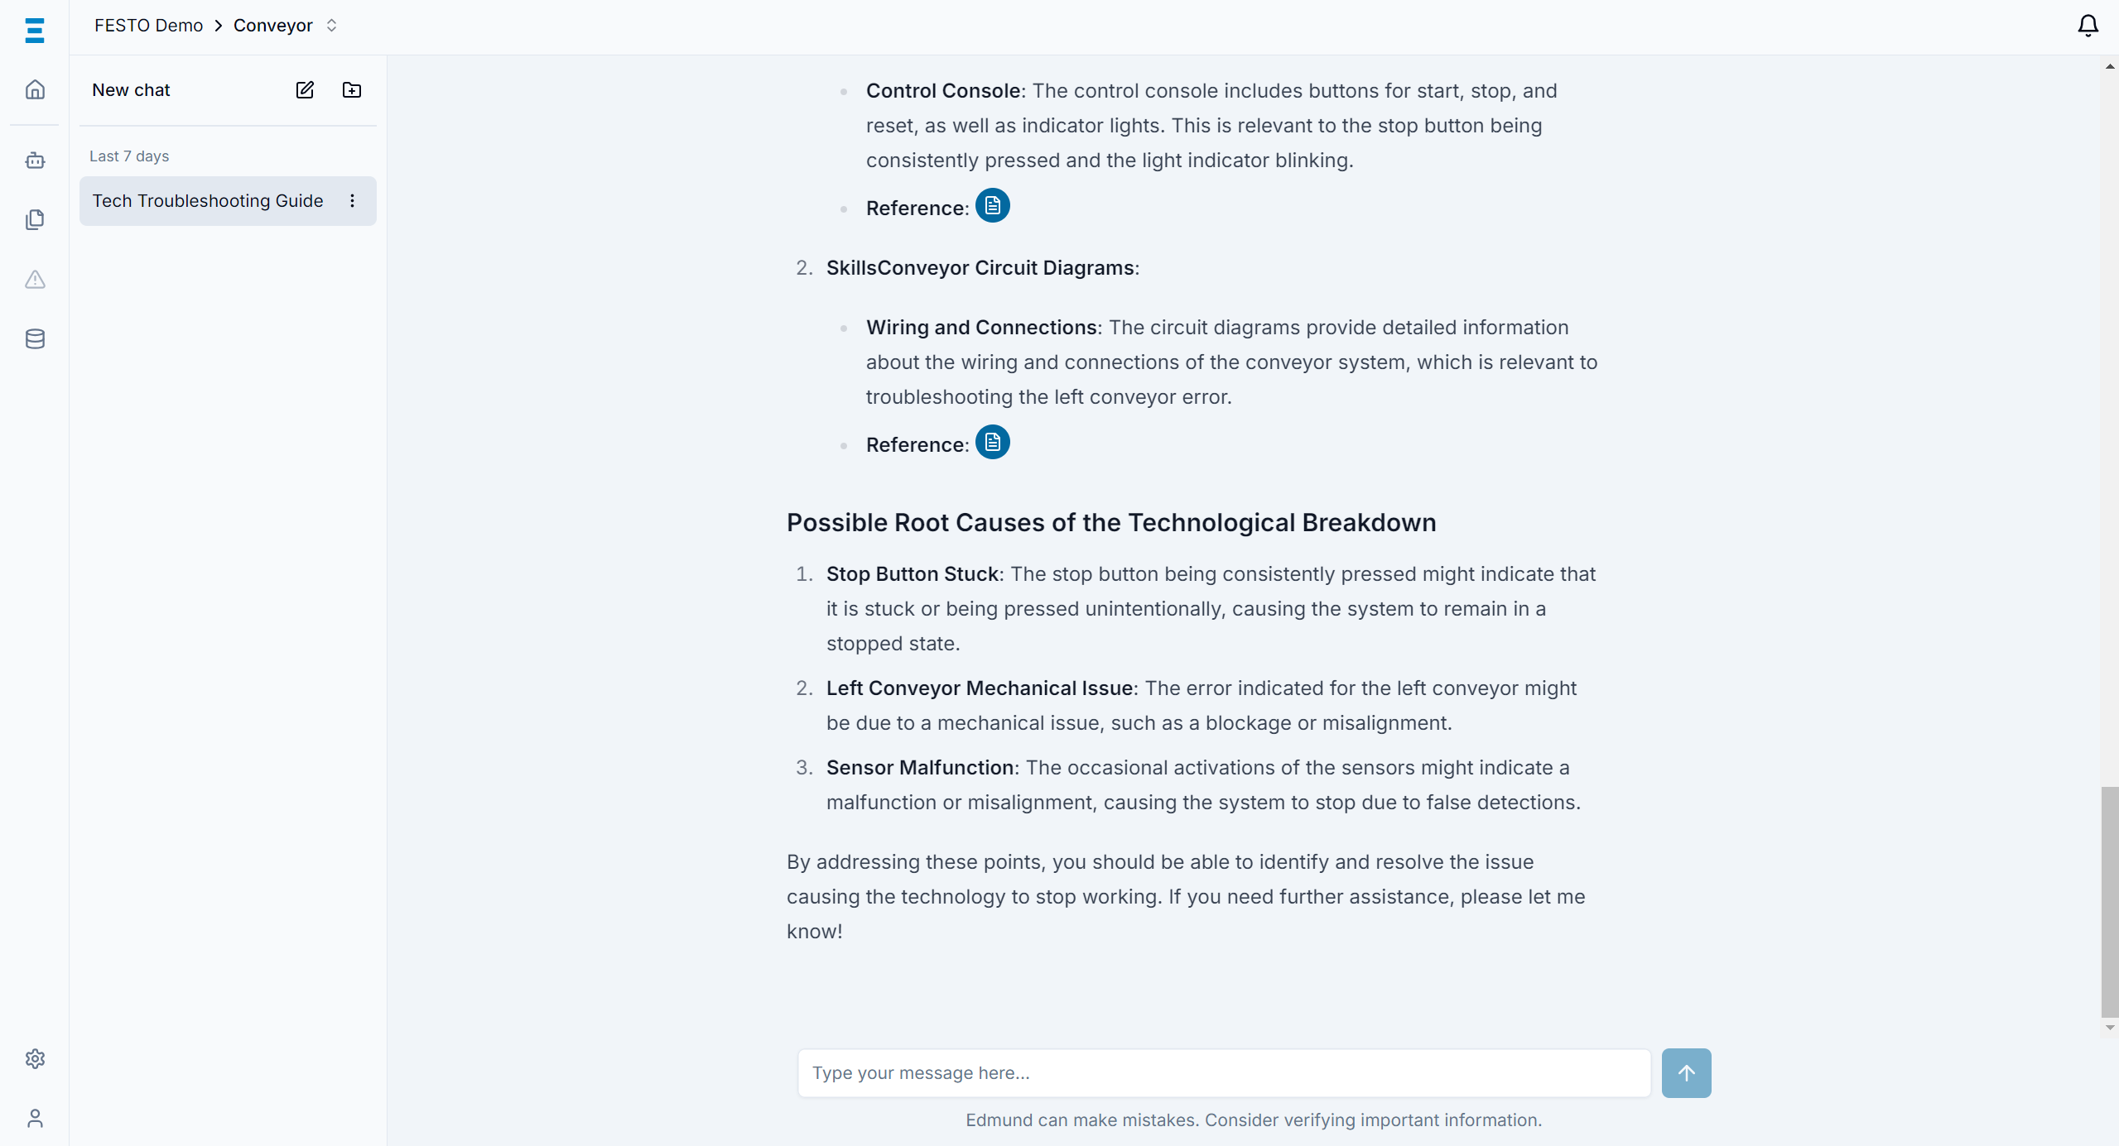
5. EDMUND navrhuje kořenovou příčinu a optimální řešení

Slide 15
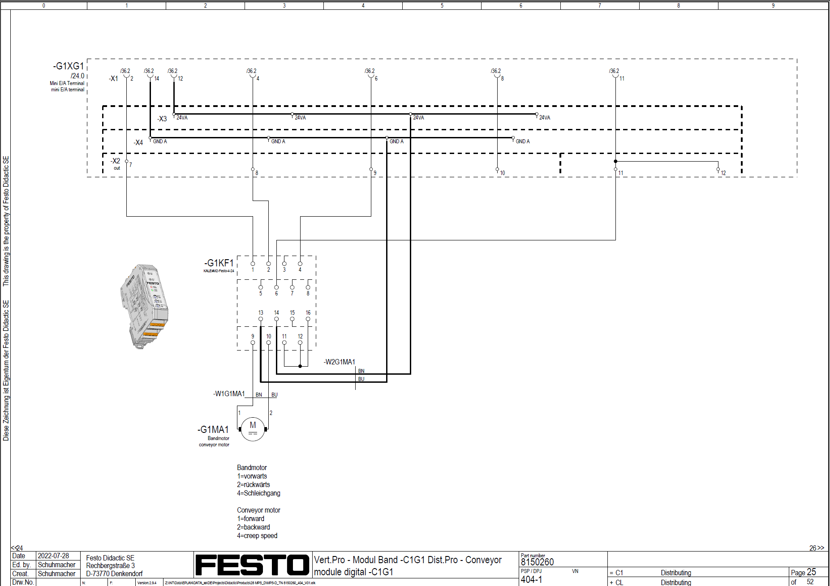
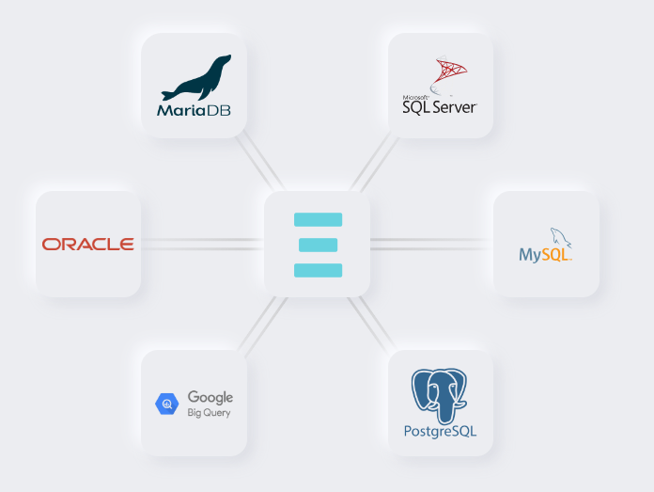
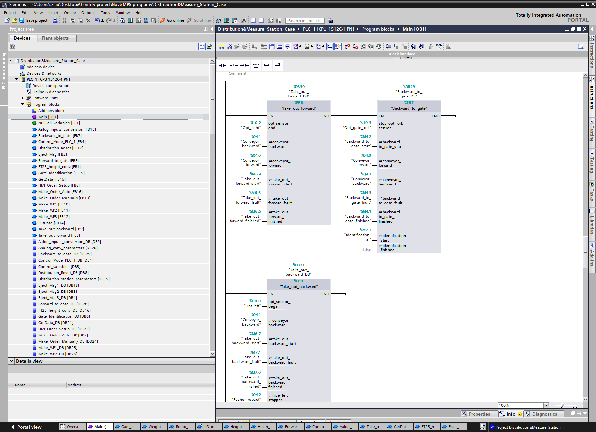
EDMUND je k dispozici v řádu minut ☺
Dokumentace (elektrická schémata, manuály, technická data)
Data (SQL, MES, ERP, IIOT atd.)
Programy (tia-portal, b&r, atd.)

Slide 16
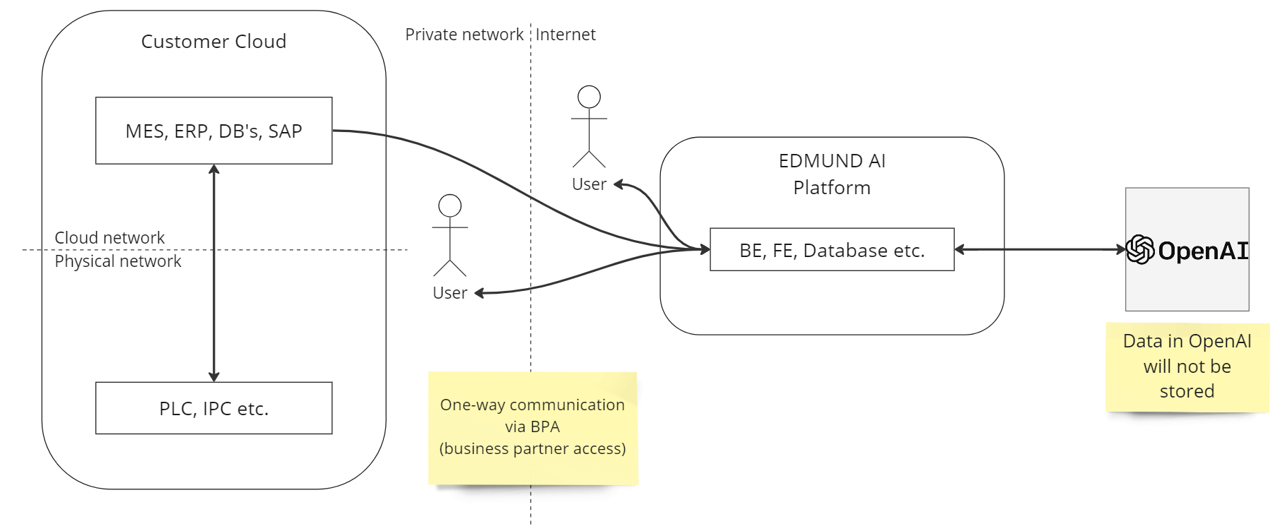
Edmund pracuje s vašimi daty bezpečně

